Slide 1

橙汁
组名：Happy Tree Friends
小组组长：林涛
报告人员：蔡泽华
小组成员：陈家炜 马骏 朱紫阳 蔡泽华
陈德渠 王力杰 张体杰
——精诚所至，金石为开。
汇报人：张体杰汇报人：张体杰

Slide 2
系统设计和数据库设计
系统设计和数据库设计
团队项目安排及贡献比
答辩

Slide 3
总体设计
01
活动必须图
02
系统设计
系统功能设计
03
系统出错处理设计
04

Slide 4
总体设计
1.概述
1.1 功能描述
课表查询：登录之后，打开app首页即能看到课表
指纹签到：签到时间会进行通知提醒，签到完成前后都可对签到状态进行查询
1.2 运行环境
运行要求：Android5.0及以上
1.3 开发环境
Android Studio

Slide 5
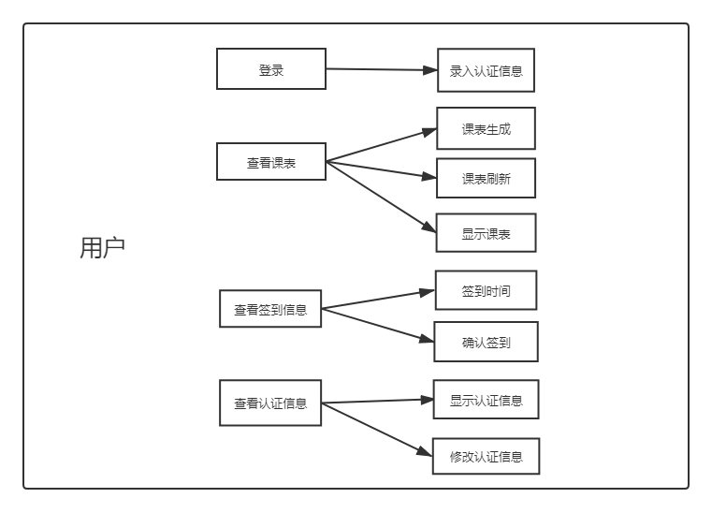
总体设计
系统构思

Slide 6
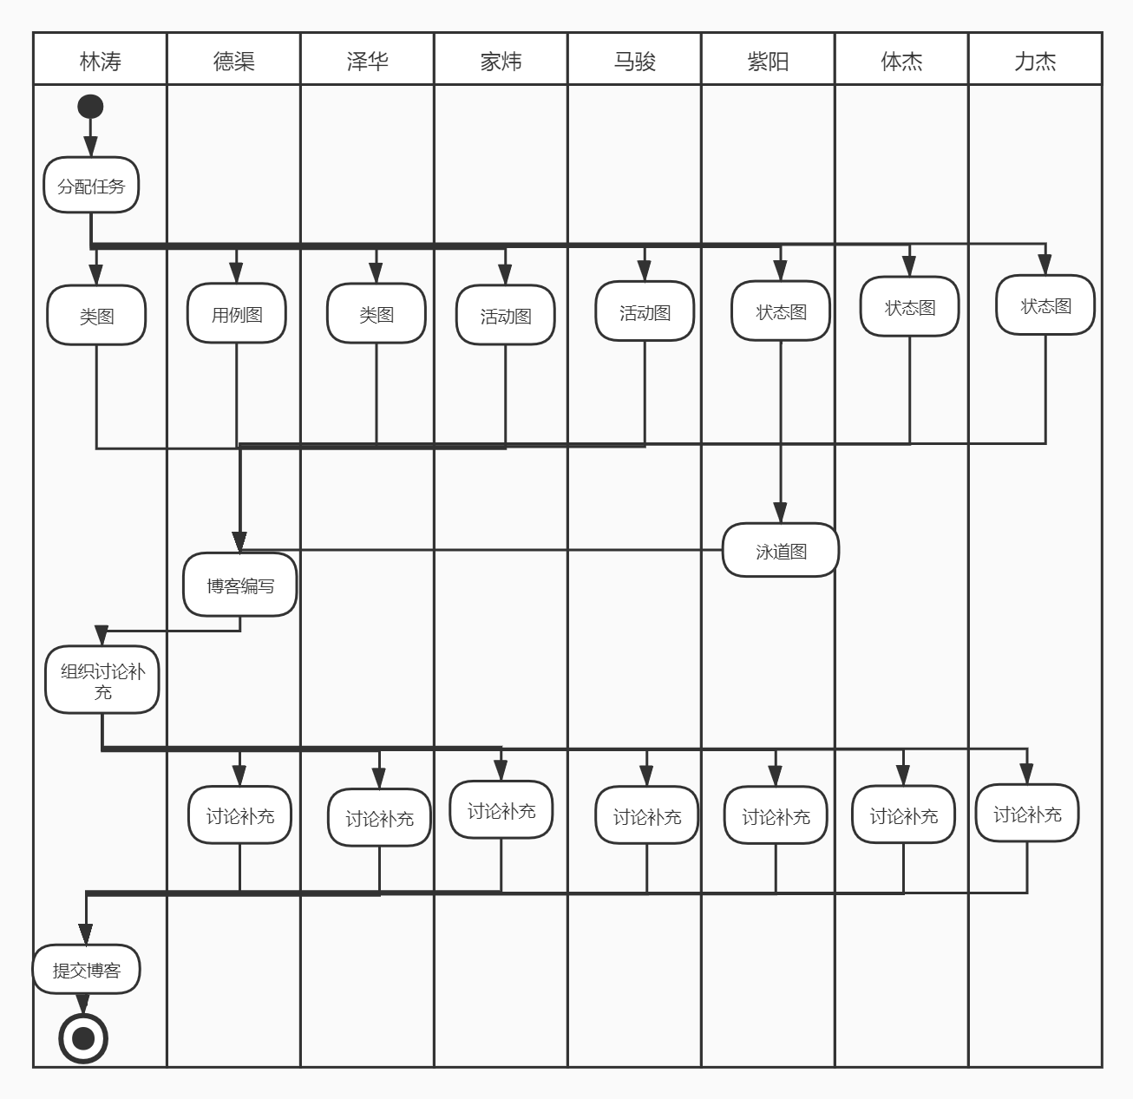
活动必须图
泳道图

Slide 7
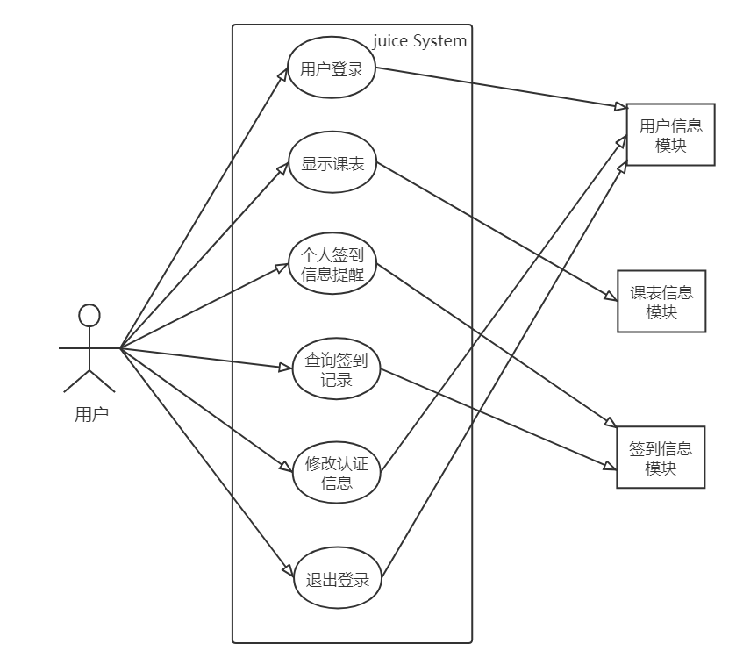
活动必须图
UML用例图

Slide 8
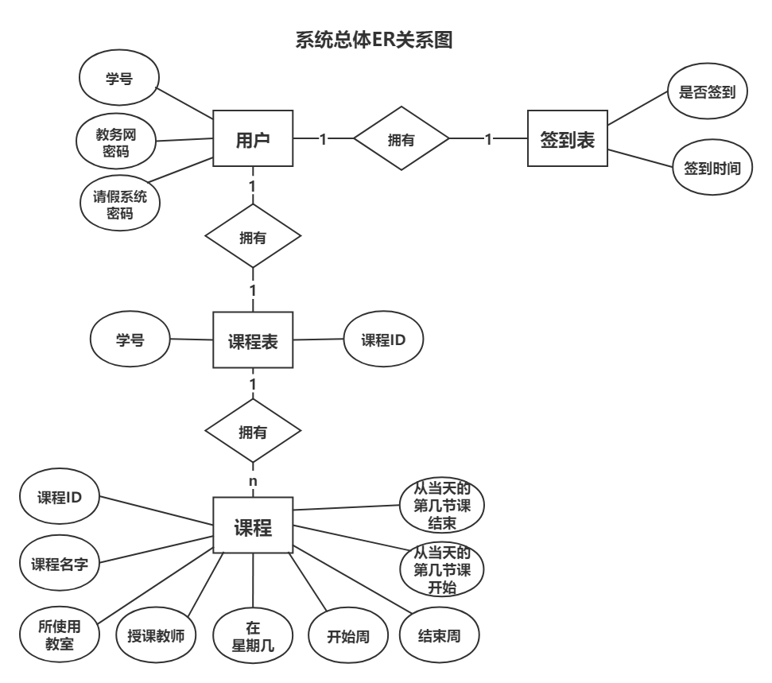
活动必须图

Slide 9
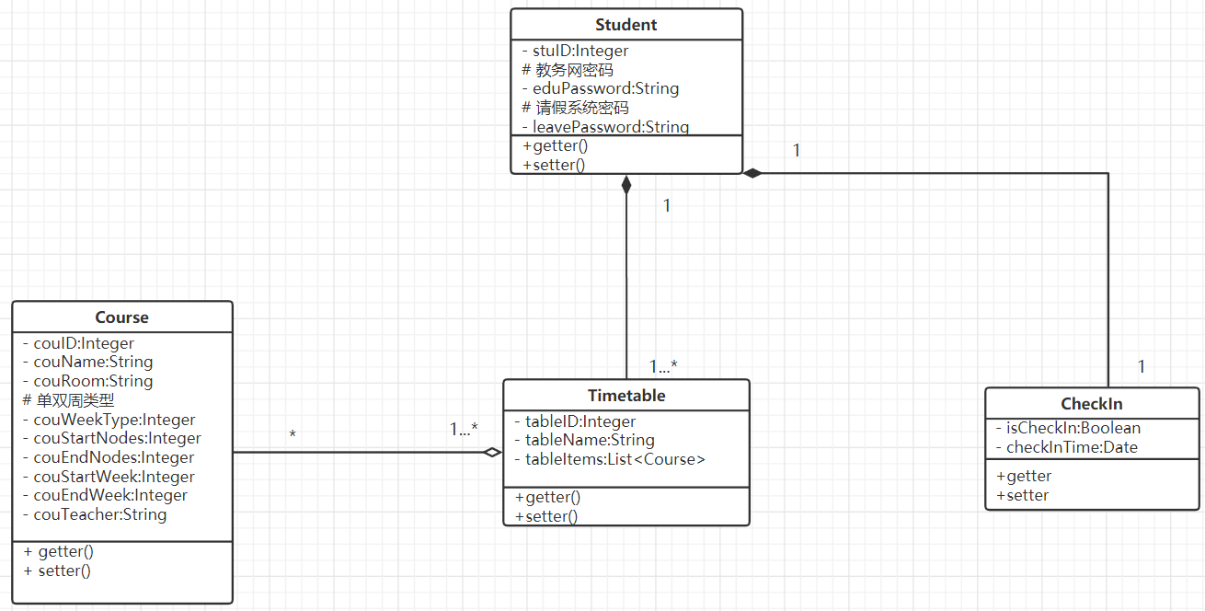
活动必须图
类图

Slide 10
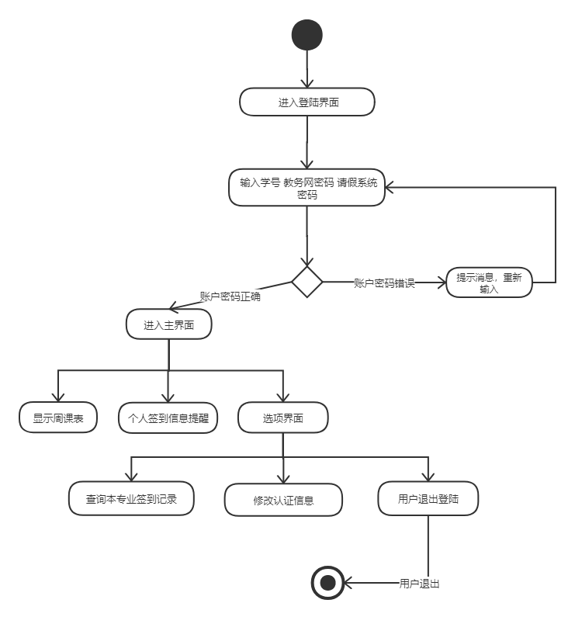
活动必须图
活动图

Slide 11
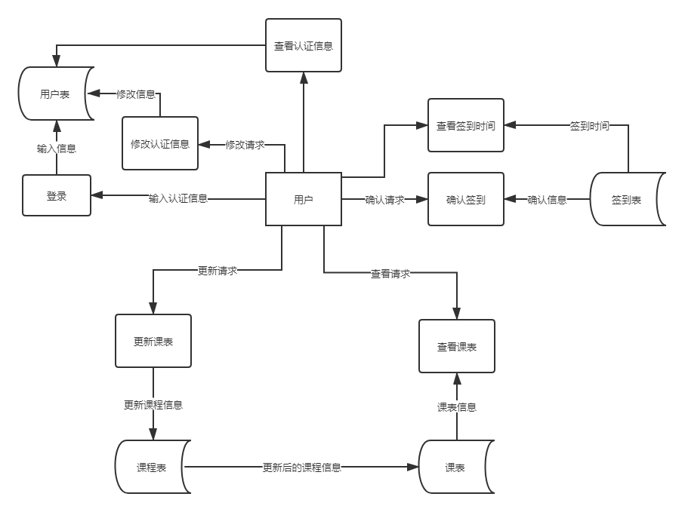
活动必须图
数据流图

Slide 12
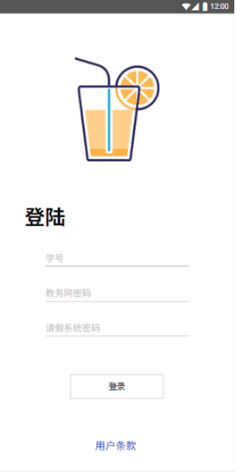
系统功能设计

Slide 13
外部设计
01
结构设计
数据库设计
02
运用设计
03

Slide 14
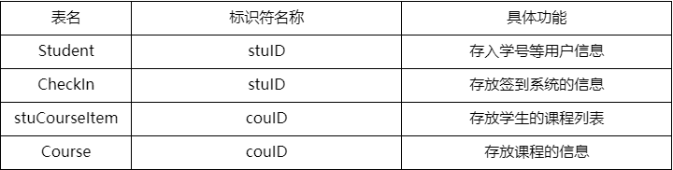
数据库设计——外部设计

Slide 15
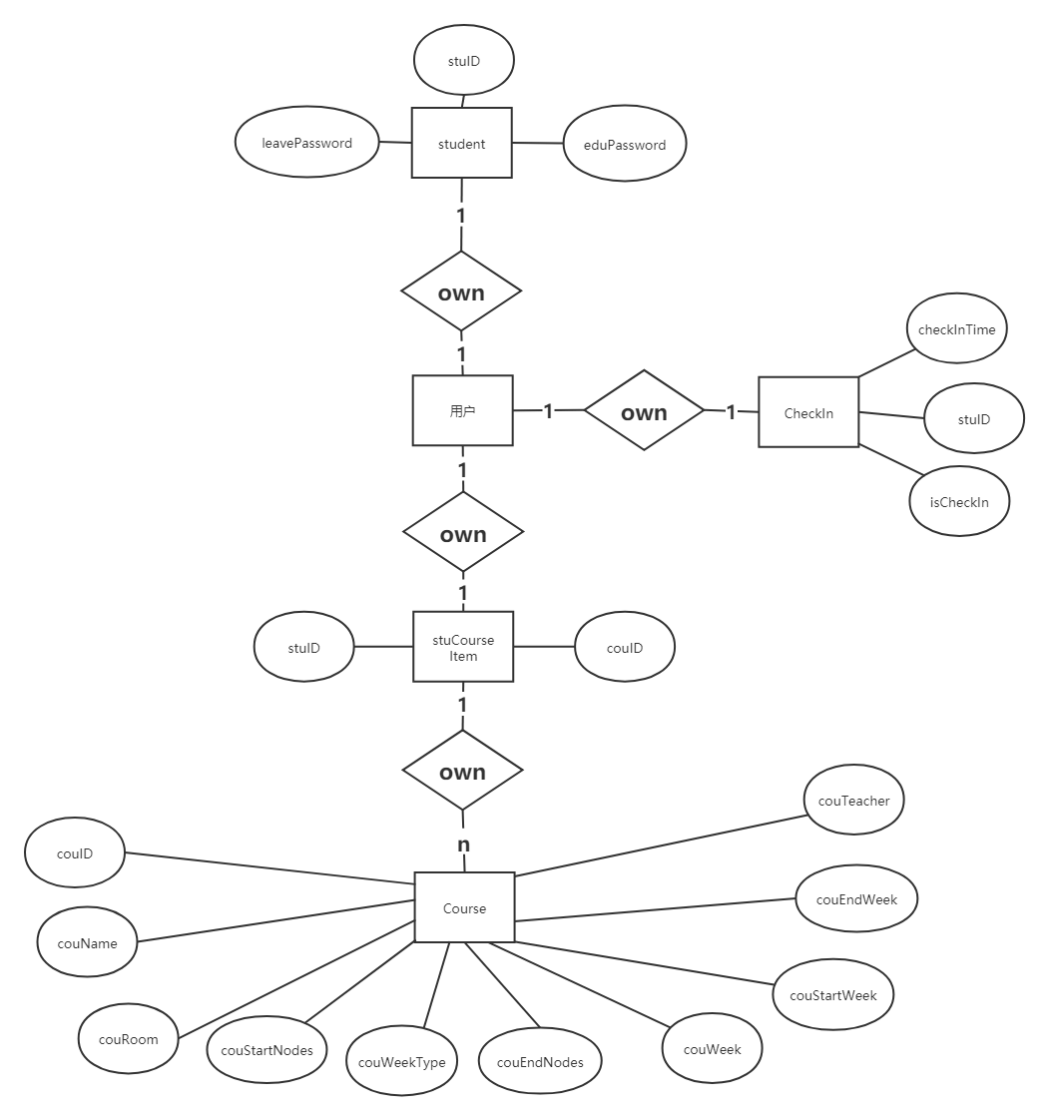
数据库设计——结构设计
全局ER模式

Slide 16
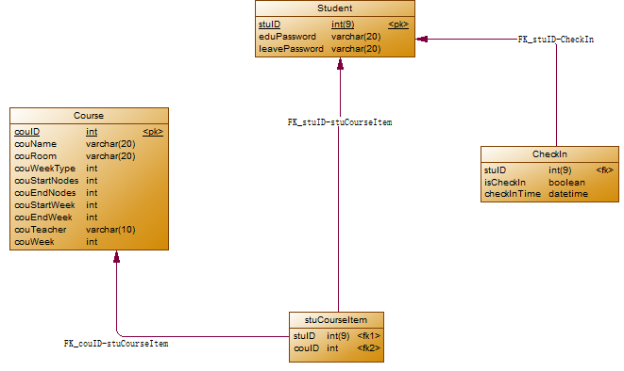
数据库设计——结构设计

Slide 17
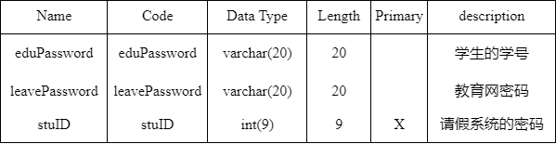
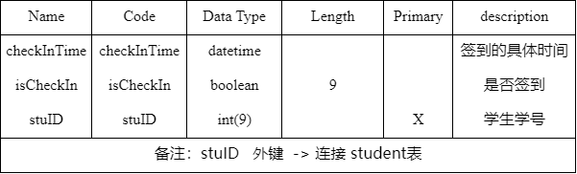
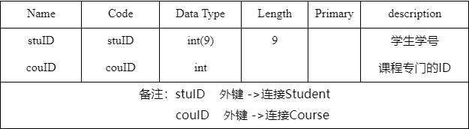
数据库设计——结构设计
表Student的结构
表CheckIn的结构
表stuCourseItem的结构

Slide 18
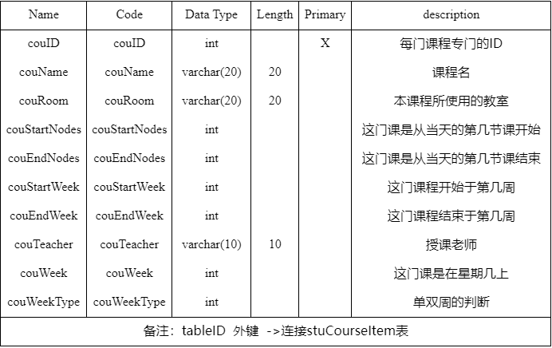
数据库设计——结构设计
表CheckIn的结构

Slide 19
项目安排
01
团队项目
安排及贡献比
成员贡献
02

Slide 20
项目安排
本次任务：
成员 分工安排
林涛 分配任务，对各个部分进行审核、修改、敲定
马骏 负责两份说明书的大纲、内容完善以及审核
王力杰 文档内容补充和格式规范化
陈德渠 补充文档内容、博客编写
蔡泽华 图片绘制（据流图、类图、ER图、体系结构图、用例图）、编写《数据库设计说明》、内容审核、汇报演讲
张体杰 文档内容补充、PPT和演讲稿的编写
陈家炜 文档内容补充和格式规范化
朱紫阳 文档内容补充和格式规范化

Slide 21
项目安排
开发分工
成员 分工安排
林涛 数据获取模块、课表模块
马骏 软件测试、数据解析模块
王力杰 UI设计、界面美化、界面测试
陈德渠 UI设计、界面设计、博客编写
蔡泽华 UI设计、数据解析模块
张体杰 用户登录模块
陈家炜 签到查询模块、软件测试
朱紫阳 签到信息模块、软件测试

Slide 22
成员贡献
211706190 林涛 12.6%
211706121 马骏 13%
211706164 陈德渠 12.4%
211706162 蔡泽华 14.5%
211706216 张体杰 12%
211706199 王力杰 11.6%
211706103 陈家炜 11.7%
211706160 朱紫阳 12.2%

Slide 23
答辩环节

Slide 24
答辩环节

Slide 25
Thanks. 感谢观看

